Slide 1
片上系统接口与模块设计 嵌入式系统芯片设计
主讲教师：张培勇
浙江大学超大规模集成电路设计研究所
Notes:
2次课
一共10次课讲到本章结束

Slide 2
6. AXI IIC 设计
嵌入式系统芯片设计---基于microblaze

Slide 3
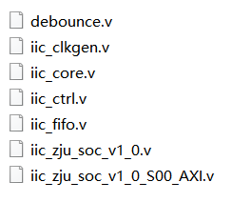
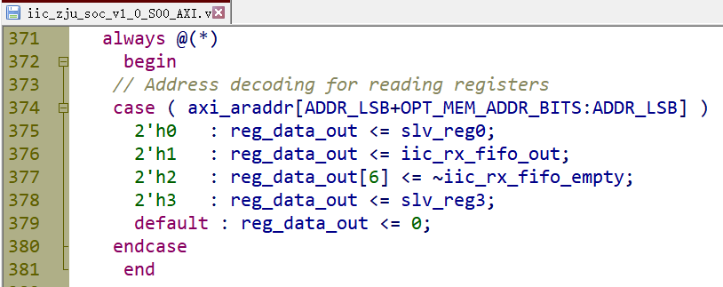

一、封装自定义iic IP
自定义axi_ip中包含以下文件，首先检查代码版本。
例如框中的文件与书中不同，以书中的版本为准做修改，时钟之后设置的也是50mhz。
对于寄存器地址分配与书中不同，前后保持一致即可，具体如下：

Slide 4
一、封装自定义iic IP
同样为防止之后出现makefile 错误，在 Vivado 中完成 ip 设计后，修改 ip_repo/custom_ip_name/drivers/custom_ip_name/src 文件夹中 makefile 文件第12到14行做如下修改：
INCLUDEFILES=$(wildcard *.h)
LIBSOURCES=$(wildcard *.c)
OUTS = $(wildcard *.o)
Notes:
Figure 2 中，SCL 为高电平，主机发送的 SDA 下降沿是 START 命令，总线上接的所有 IIC 器件这时都检测到这个 START 信号。
Figure 2 中，SCL 为高电平，主机发送的 SDA 的上升沿是 STOP 命令。
由于 SCL 和 SDA 是上拉到 VDD，所以总线上没有操作时，SCL 和 SDA 都是高电平。

Slide 5
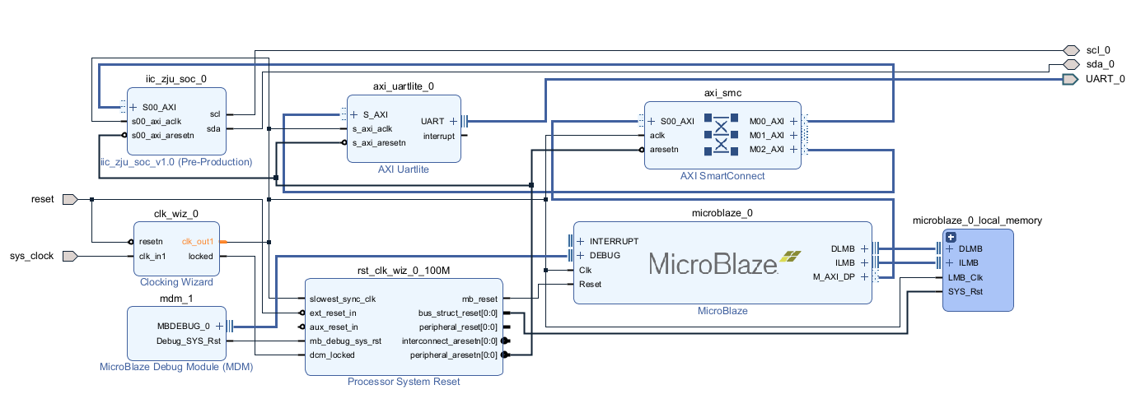
二、硬件设计

Slide 6
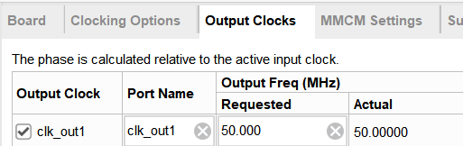
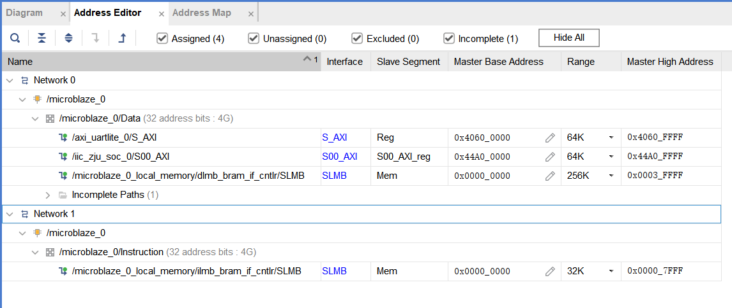
二、硬件设计
系统时钟设置50mhz：
地址分配如图：

Slide 7
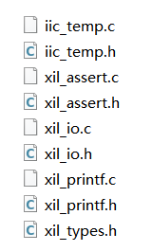
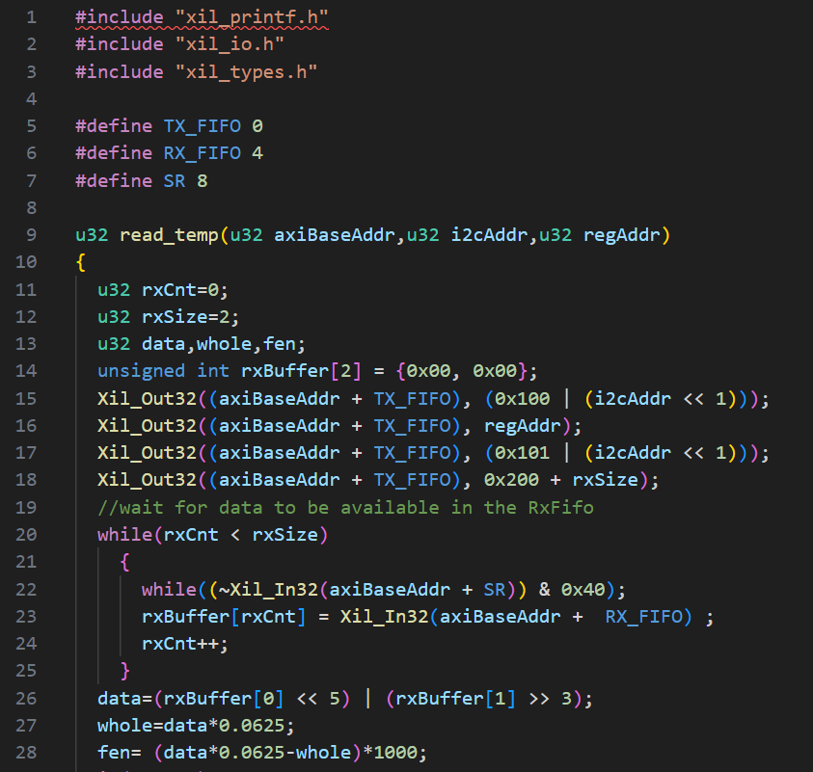
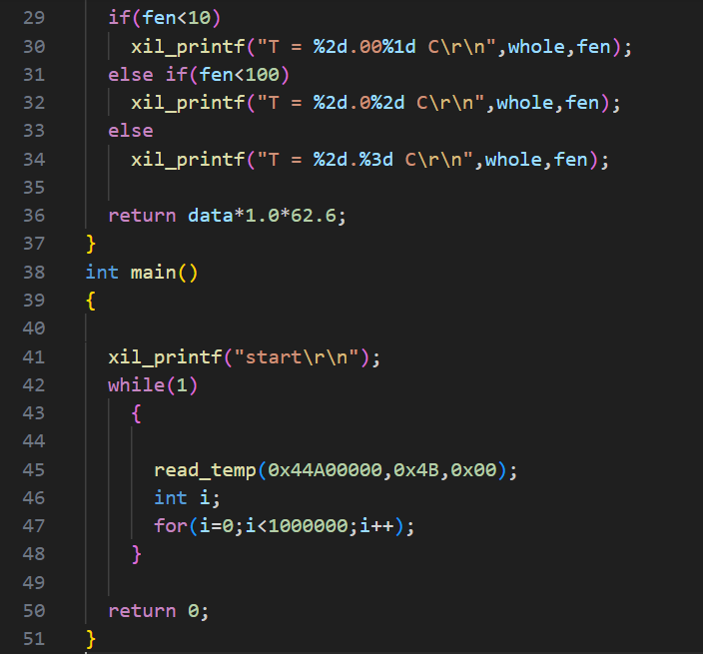
三、软件设计
文件包含如下：
顶层文件代码如图：

Slide 8
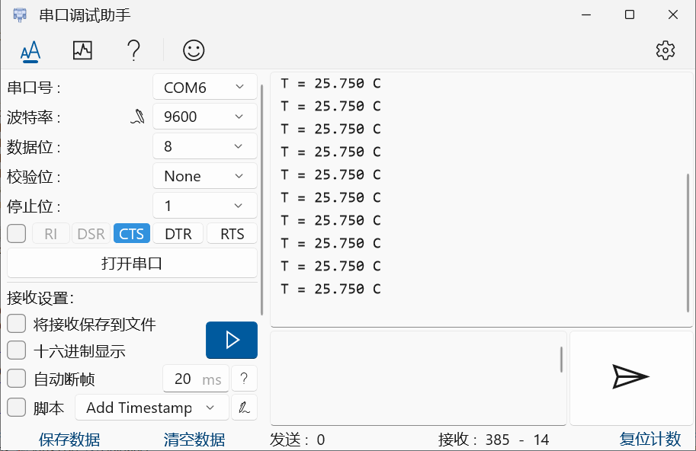
四、实验结果

